Slide 1
Конкурс образовательных практик
в сфере цифровой трансформации образования
«Цифровая волна»
Региональный фестиваль точных наук «Особые точки»
как пример эффективной коммуникации
в цифровой среде
Муниципальное бюджетное
общеобразовательное учреждение
«Средняя общеобразовательная школа № 10»
2024-О-005
г.о. Серпухов
учитель информатики Орлова Е.В.
2024

Slide 2
Место цифрового сервиса «Сферум» в работе:
Учебный план – электронное обучение в рамках проекта «Цифровой класс» в профильных 10 «А» и 11 «А» классах.
Индивидуальные консультации учителей: еженедельно в соответствии с графиком консультаций в «Сферум».
Индивидуальных консультаций родителей на базе платформы «Сферум» с учителями и классным руководителем (по требованию).
Воспитательная работа: включение в план воспитательной работы дистанционных номинаций Фестиваля точных наук «Особые точки» на платформе «Сферум» ежегодно.
Как все начиналось:
1. Разработана дорожная карта по внедрению на платформы «Сферум» в образовательный и воспитательный процесс школы в 2022 году.
1.1 переход административно-управленческого персонала (группа администрации)
1.2 переход учителей (группы Дружба (администрация +учителя), группа классных руководителей (зам по УВР, соц педагог, психолог и учителя, являющиеся классными руководителями))
1.3 переход обучающихся средней и старшей школы (группы с классным руководителем)
1.4 переход обучающихся с 1 по 4 класс на платформу «Сферум», а также создание чатов и каналов с родительской общественностью
2. Участие в конкурсе «Лица Сферум» - 2023 год.
3. Включение педагога школы в проект «Лидеры Сферум» - сентябрь 2024 года.
4. Получение педагогом школы статуса «Цифровой педагог» и отметки на карте цифровых педагогов – сентябрь 2024 года.

Slide 3
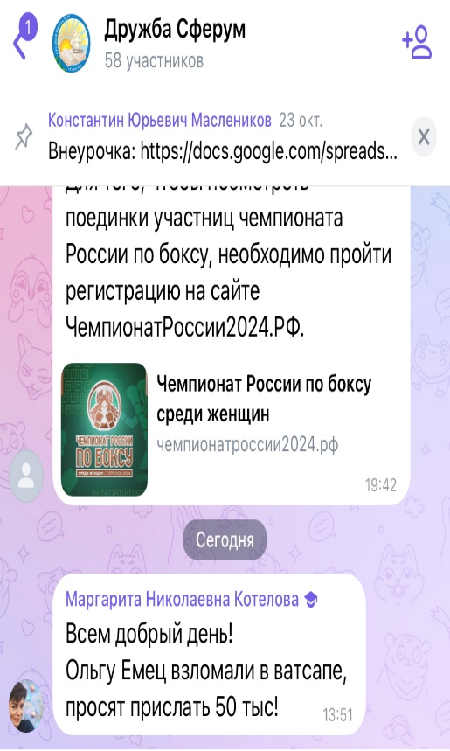
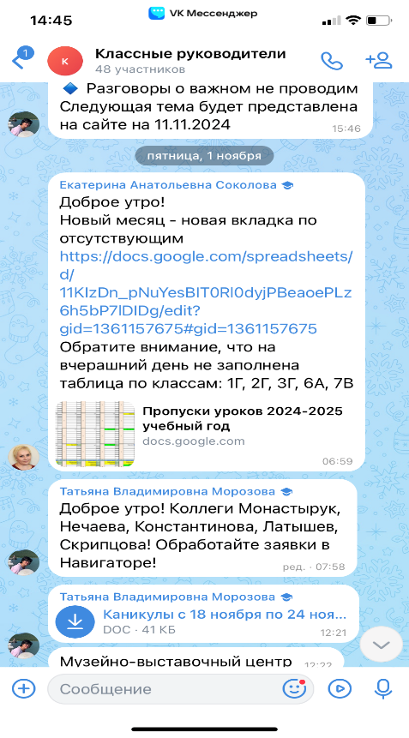
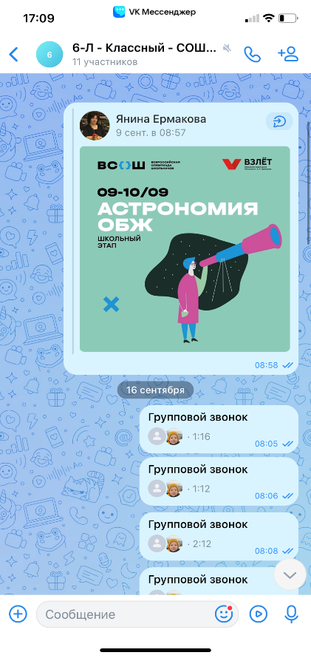
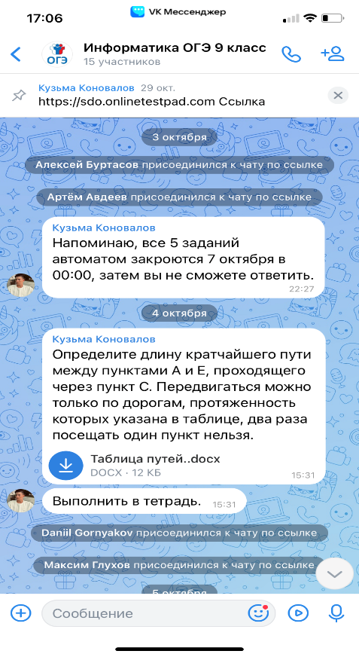
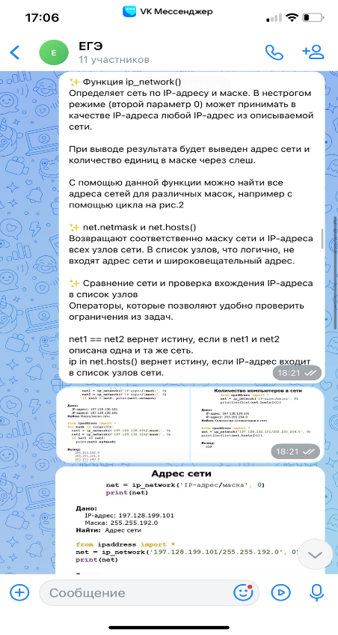
Результаты:
Безопасное общение. Нет и одного взломанного аккаунта, в отличие от старых групп. Неправомерные ситуации происходят постоянно с педагогами школы в других сетях, серверы которых находятся за пределами РФ. 100% административно-управленческого состава и педагогов осуществили переход на платформу «Сферум». 96% обучающихся школы используют «Сферум». 100% охват родителей в возрасте от 25 до 47 лет. И 73% охват родителей других возрастных категорий.
Возможность подготовки к ОГЭ, ЕГЭ не только в группах педагога, но в созданных каналах от компании.
Безопасное проведение онлайн мероприятий, электронного обучения, консультаций.
Укрепление материально-технической базы учреждения, подарки для обучающихся.

Slide 4
Региональный фестиваль точных наук «Особые точки»
- ежегодное мероприятие на базе МБОУ СОШ № 10.
Проблема:
объединение Протвино, Пущино, Серпухова в городской округ Серпухов. Отсутствие автобусов для перевоза школьников из городов Протвино и Пущино. Также достаточно сложно перевозить группы детей на рейсовом автобусе. Уменьшение в процентах охвата школ-участников фестиваля точных наук.
сложности с привлечением жюри из ВУЗов.
Решение:
Номинации конструктор и самоделка проведены на базе сервиса «Сферум».
Привлечено жюри из города Тулы, ТУЛГУ.
Результат:
Охват большего количества обучающихся за счет соседних территорий.
66% школ города Протвино поучаствовало в конкурсе (все в номинациях на платформе «Сферум»)

Slide 5
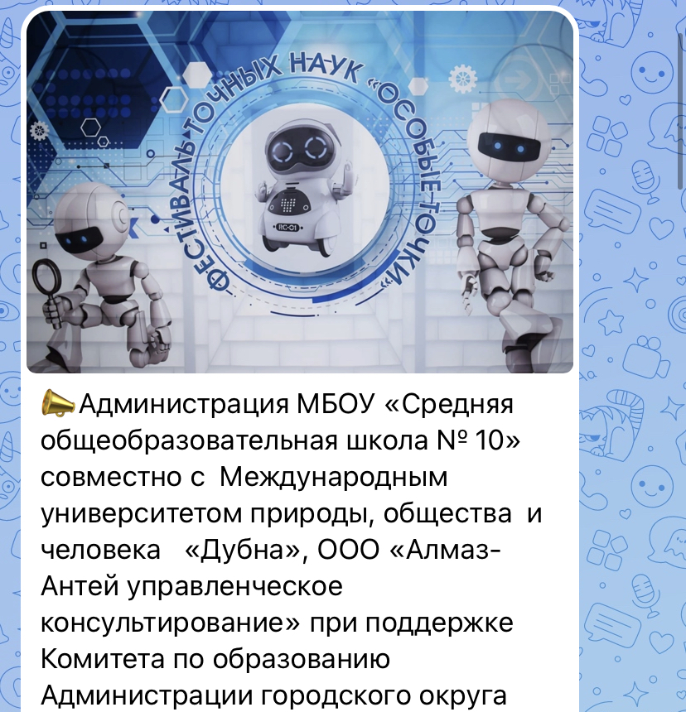
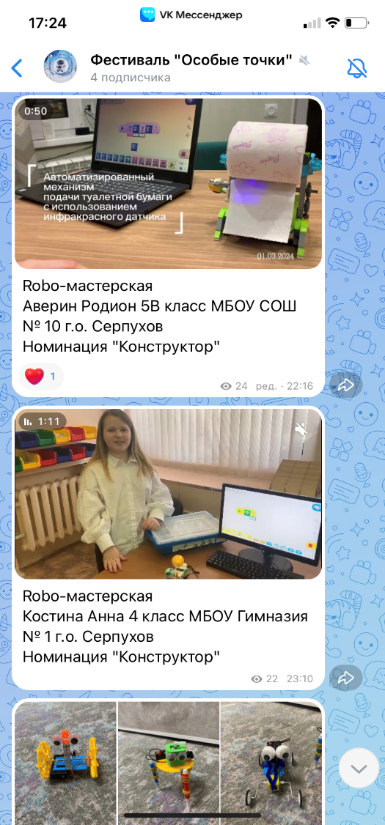
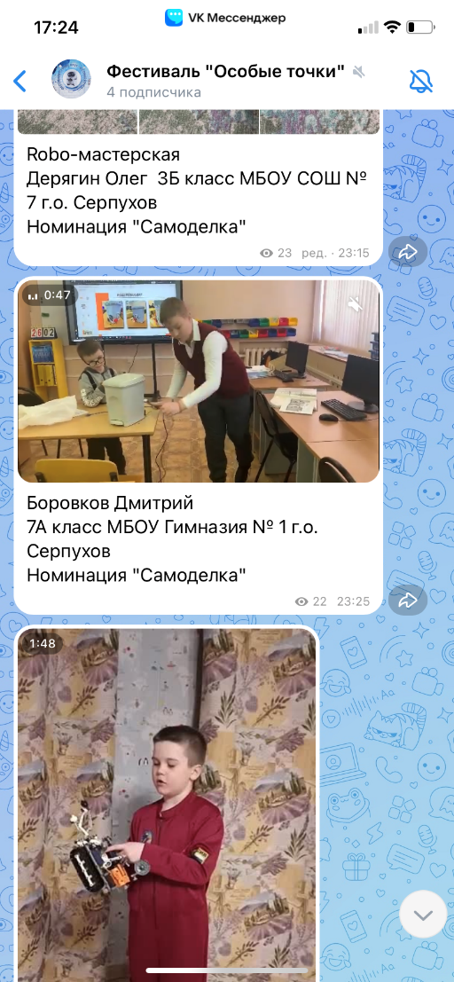
Региональный фестиваль точных наук «Особые точки» на базе «Сферум» как пример эффективной коммуникации в цифровой среде

Slide 6
Практические рекомендации:
Использование при подготовке к ЕГЭ, ОГЭ .
Результативность 2024-2025 учебный год – улучшение качества знаний. Первые диагностические работы обучающихся в формате ОГЭ, ЕГЭ – по сравнению с прошлым годом – увеличение качества знаний на 9% в 9 классах, на 7 процентов в 11 классе. Период проведения – октябрь 2024 года.
Региональный фестиваль точных наук «Особые точки» - увеличилось количество обучающихся из соседних городов на 18%.
Региональный фестиваль точных наук «Особые точки» - привлечение жюри из в дистанционную номинации на базе «Сферум». Как следствие, получение Вуза-партнера для МБОУ СОШ № 10.
Планы по развитию – с 18.11.2024 по 22.11.2024 группа школьного лагеря на базе «Сферум». Информационный канал.
С 25.11.2024 проект «Школа читающая» на базе «Сферум».
Декабрь 2024 года – Сезонная научная школа «Интеллект будущего», лагерная смена на базе санаторно-курортного корпуса «Вятичи» - переход на «Сферум».

Slide 7
Используй цифровые возможности! Учись! Общайся! Дружи! Вместе со «Сферум».
Спасибо за внимание!

